Slide 1

Mājaslapas «ozolnieki.lv» izstrāde
Kvalifikācijas darbs
Ronalds Gurklis
410. grupa
Darba devējs: Jānis Rediņš

Slide 2

Ievads
Pilnveidot un modernizēt Ozolnieku novada mājaslapu «ozolnieki.lv» un tās satura pārvaldības sistēmu (CMS).
Ozolnieki.lv mājaslapa ir veidota uz CMS bāzes, kura izstrādāta speciāli Ozolnieku mājaslapai.
Ozolnieku mājaslapā:
Lietotāji var apskatīt pasākumus, aktualitātes, galerijas, e-pakalpojumus un citu informāciju saistībā ar Ozolnieku novadu.
Tiešsaistē aizpildīt anketas un uzdot jautājumus Ozolnieku novada domei.
Administrācija var pārvaldīt visu mājaslapas saturu no CMS paneļa.

Slide 3

Galveno uzdevumu apraksts
Pilnveidot CMS
Modernizēt mājaslapu
Veidot un apstrādāt datu bāzes
Veidot jaunus modeļus
Veikt testēšanu, pielāgošanu un atkļūdošanu

Slide 4



Izmantotās tehnoloģijas
HTML5
PHP 7+
CSS3
Javascript
Ajax
Mysql 5.6+
Bootstrap 3.3.6
jQuery 2.2.4 , jQuery UI 1.11.4
Font Awesome 3.2.1

Slide 5

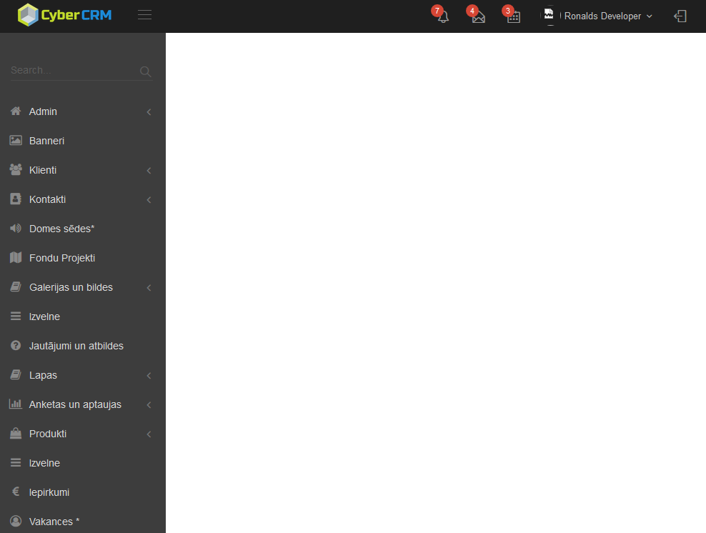
CMS administrācijas panelis

Slide 6

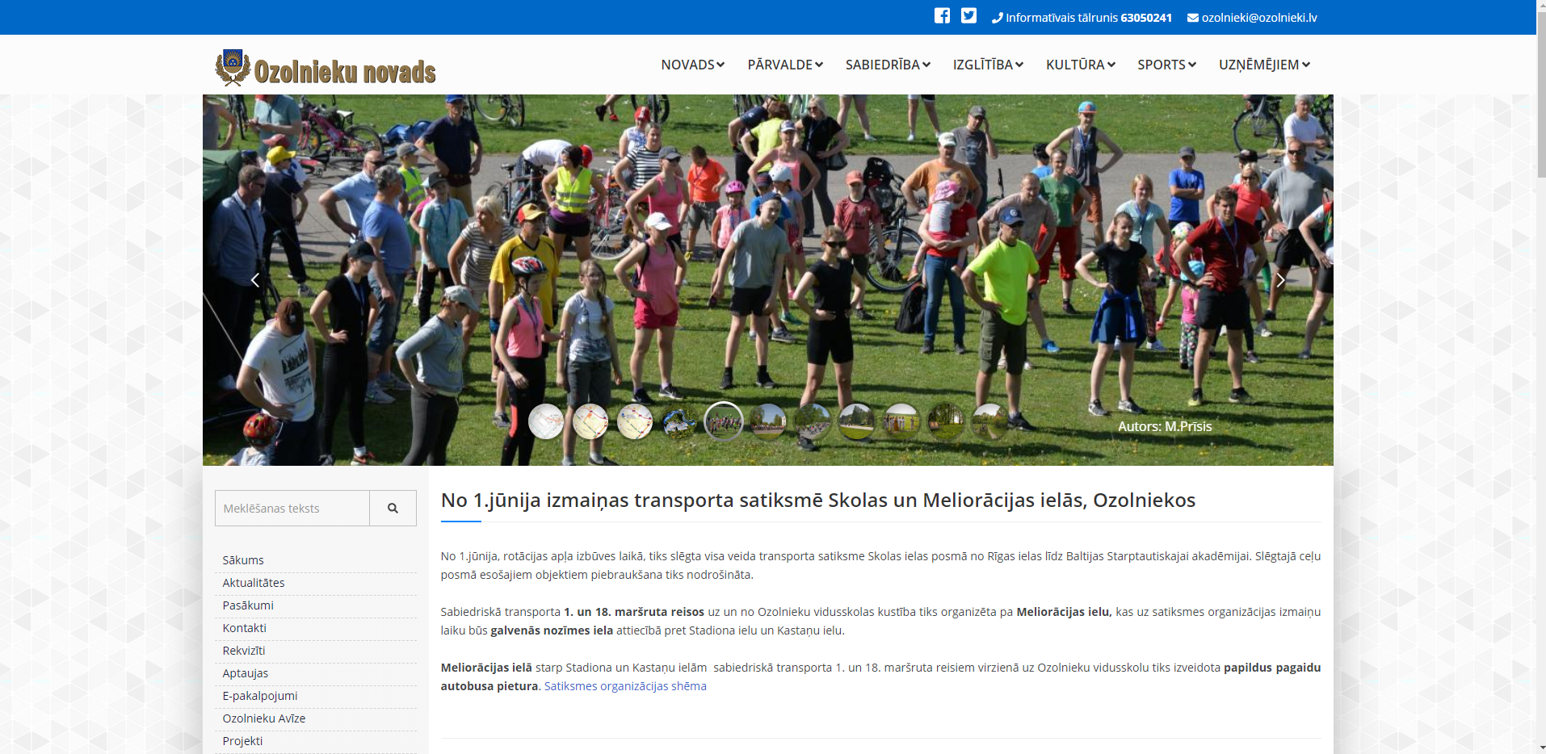
Mājas lapas dizains

Slide 7
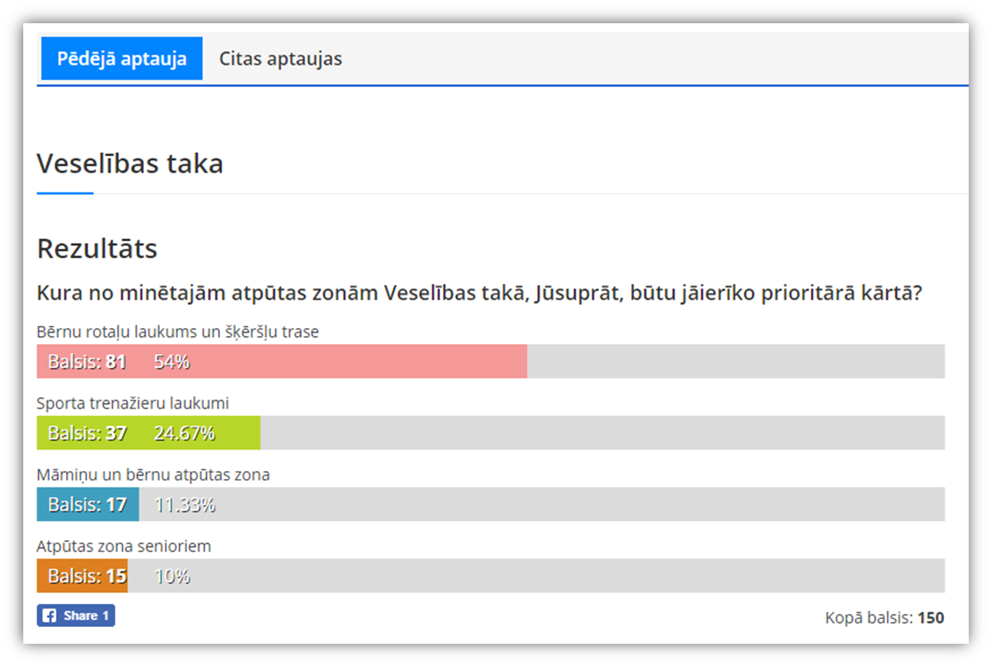
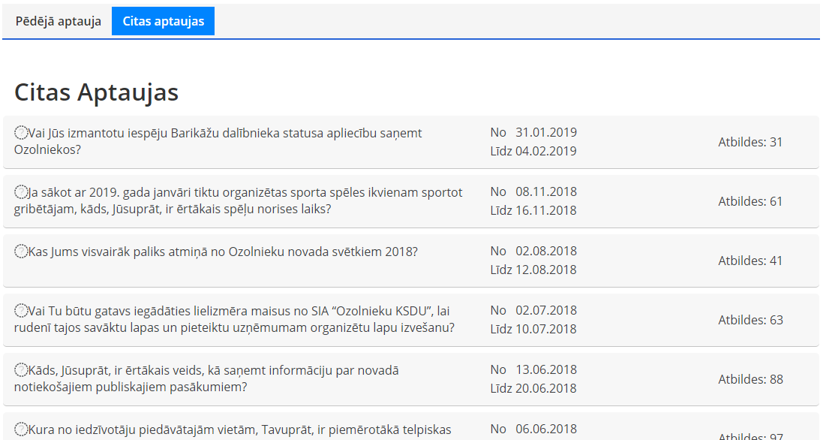
Aptauju modelis
Aptauju modelis bija pirmais no modeļiem, kuru izstrādāju Ozolnieku mājaslapā. Tajā vadība var izveidot jautājumus un atbilžu variantus izmantojot CMS paneli, uz kuriem lietotāji tiešsaistē var nobalsot ar saviem atbilžu variantiem.

Slide 8

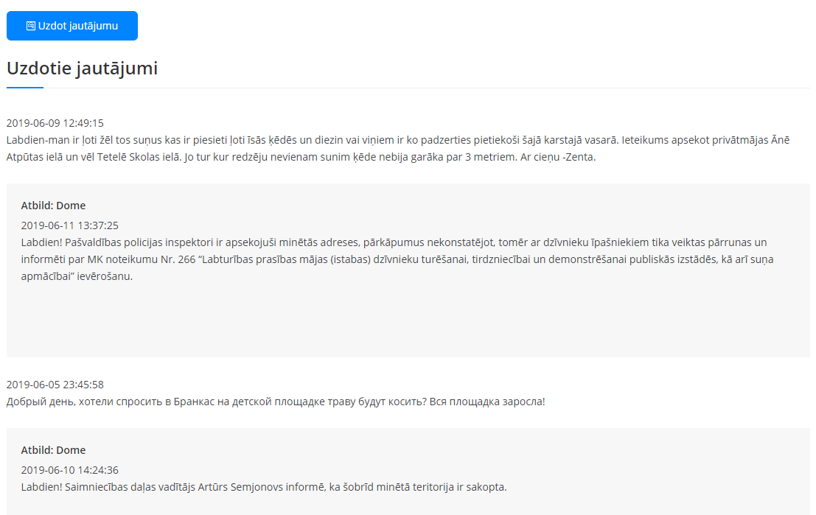


Jautājumu/ierosinājumu modelis
Šajā modelī lietotāji var uzdot jautājumus domei, vai arī apskatīt citu lietotāju
publiski uzdotos jautājumus.

Slide 9
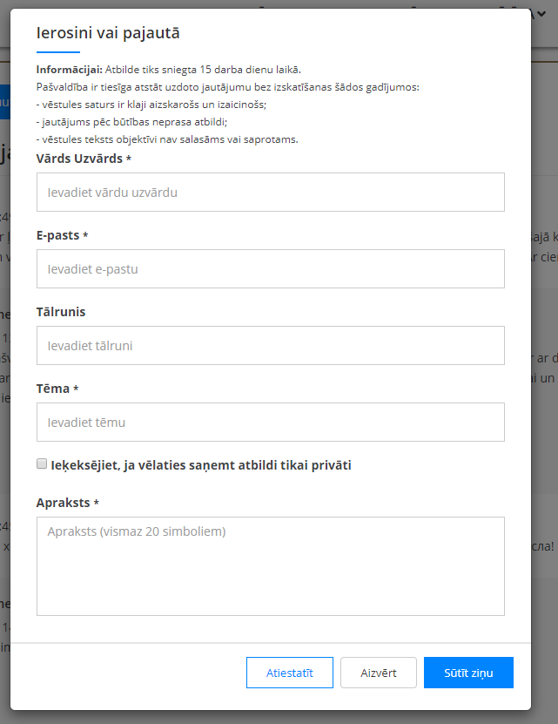
Jautājumu/ierosinājumu modelis
Lai uzdotu jautājumu lietotājam ir jāizpilda forma. Lauciņi tiek validēti klienta pusē ar jQuery Validation, piemēram, ē-pasta lauciņā jābut «@» un «.» simboliem., tālruņa lauciņā var būt tikai cipari noteiktā skaitā.
Formas dati tiek nosūtīti ar ajax post, servera pusē dati tiek pārbaudīti un ja nav atrastas kļūdas,tad formas dati tiek ievadīti datu bāzē.

Slide 10
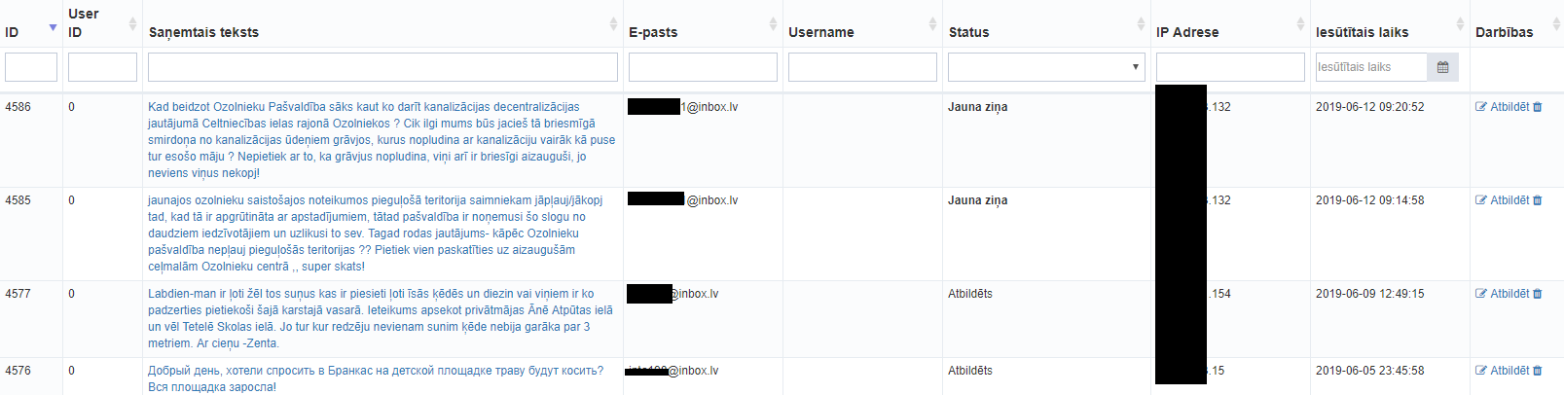
Jautājumu/ierosinājumu modelis
Administrācijas panelī var apskatīt visus jautājumus un ierosinājumus kuri ir iesniegti, atbildēt uz tiem un apskatīt uz kuriem vel nav iesniegta atbilde.

Slide 11
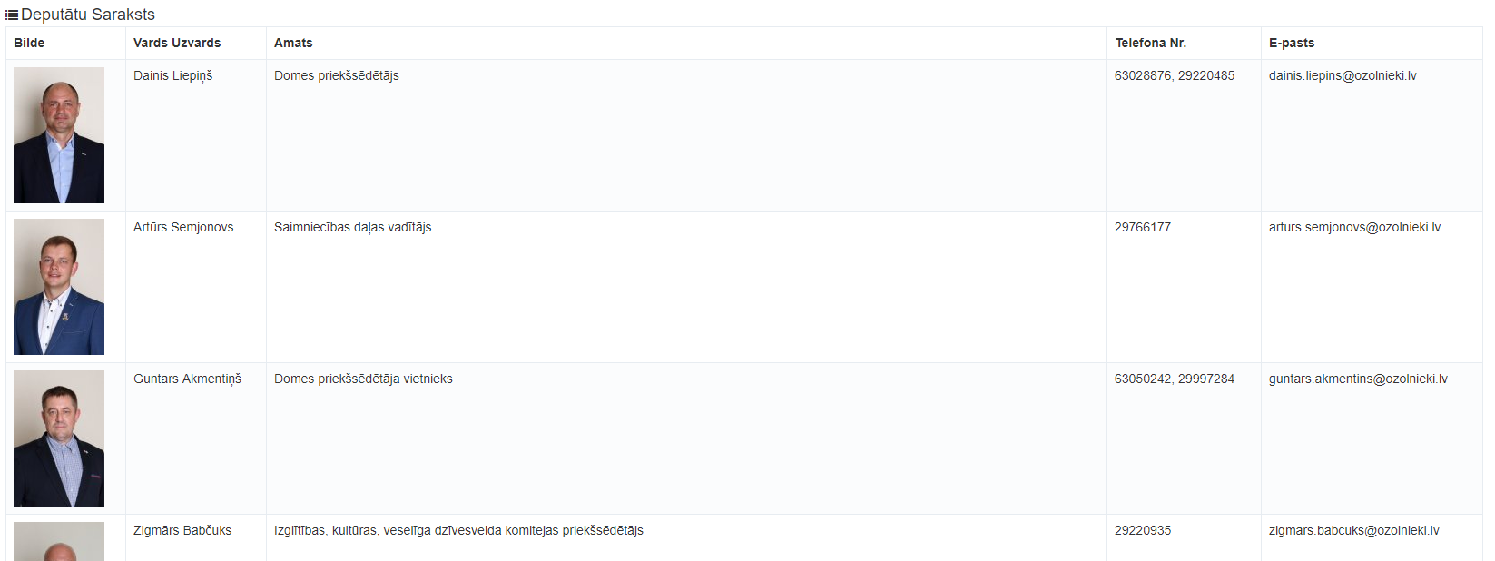
Saraksta modelis
Šajā modelī ar php tiek izvilkti dati no datu bāzes un tiek izveidots deputātu saraksts. Ar ajax palīdzību var samainīt vietām deputātus izmantojot kursoru (drag and drop) un izmaiņas uzreiz saglabāsies datu bāzē.

Slide 12
Secinājumi
Pilnveidoju savas zināšanas satura pārvaldības sistēmas
izveidē un funkcionalitātē.
Ieguvu pieredzi darbā ar Front-end un Back-end programmēšanu.
Ieguvu iespēju strādāt pie valsts institūcijas projekta.
Veicu dažāda veida uzdevumus kurus uzdeva Ozolnieku domes vadība.
Darbojos ar liela apjoma datu bāzēm.

Slide 13



Paldies par uzmanību
april@www.proseware.com
www.proseware.com

